Slide 1
基于语义的模糊同名判定方法
报告人：赵衍

Slide 2
研究背景
以电子形式存储的文本数据正以爆炸式的速度增长。快速从大量数据中挖掘和提取出所需的信息，变得极为重要。靠人力从海量数据中逐条提取是不现实的，于是，利用机器进行自然语言处理、文本挖掘、信息抽取、模式识别等成为近些年来的热门研究领域。

Slide 3
研究背景
相比于英文，针对中文机构的NER任务往往更具有挑战性，下面列举几点：
（1）中文没有空格作为词语的界限标志，而且词在中文里是一个模糊的概念，中文也不具备英文中的字母大小写等形态指示
（2）机构实体存在嵌套现象，如“北京大学第三医院”这一组织机构名中还嵌套着同样可以作为组织机构名的“北京大学”。
（3）中文里存在广泛的简化表达现象，如“北医三院”、“国科大”

Slide 4
研究现状
机构名识别研究现状
1、基于统计的方法：根据一定的语言学知识，运用手工构建上下文推导的规则。这些规则根据一定的数据集，由制定者决定该从什么条件入手，经过什么过程，最终识别出相应的机构名。由于规则都是指定人定制的，所以规则具有一定的主观性，同时由于是对应特定的数据集，所以规则也有一定的局限性。
Notes:
目前命名体识别的主要方法可以归纳为3类：基于规则的方法，基于统计的方法和基于深度学习的方法。

Slide 5
研究现状
机构名识别研究现状
2、基于统计的方法：与规则相比，统计学习的方法依赖于大量的语料库，通过对标注的语料库进行学习，从标注的词性、词语中学习，自动获得相应的训练模型。目前常用的统计学习方法有：
隐马尔可夫模型(HMM)
最大熵模型(MEMM)
条件随机场(CRF)
支持向量机(SVM)

Slide 6
研究现状
机构名识别研究现状
3、基于深度学习的方法：相比于统计机器学习方法或基于规则的方法，基于神经网络的深度学习方法具有泛化性更强，更少依赖人工特征的优点。因此，许多基于神经网络的通用领域命名实体识别模型被提出，如：
循环神经网络(RNN)
长短期记忆网络(LSTM)
双向长短期记忆网络(BiLSTM)
BiLSTM + CRF
Notes:
这里简单解释一下，其实目前在统计机器学习算法里常用的是CRF，它其实和HMM很像，但是HMM有两个限定条件，一个是齐次马尔可夫假设，就是说HMM的任一时刻t的某一个状态只依赖于其前一时刻的状态，与其他时刻的状态及观测值无关。二是观测独立假设，是说任意时刻的观测值仅仅依赖于当前时刻的状态。CRF不需要这两种假设，但是CRF需要手工定义特征模板。

Slide 7
研究现状
机构名简称识别研究现状
针对简称的识别研究，主要包括人工总结规则、分析机构名构成特征、利用组织机构名称的上下文信息等。但这些方法都存在一定的缺陷，难以识别一些全称与简称中的汉字并不严格对应的情况，例如“电子科技大学”及其简称“成电”

Slide 8
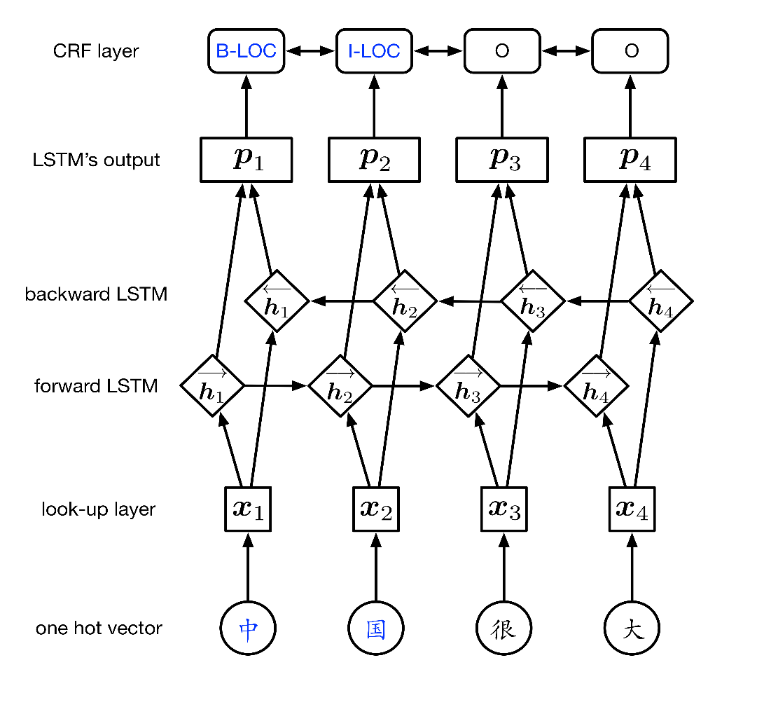
研究内容
1、基于BiLSTM+CRF的机构名识别
采用BIO标注集
Notes:
B-PER、I-PER代表人名首字、人名非首字，B-LOC、I-LOC代表地名首字、地名非首字，B-ORG、I-ORG代表组织机构名首字、组织机构名非首字，O代表改字不属于命名实体的一部分。

Slide 9
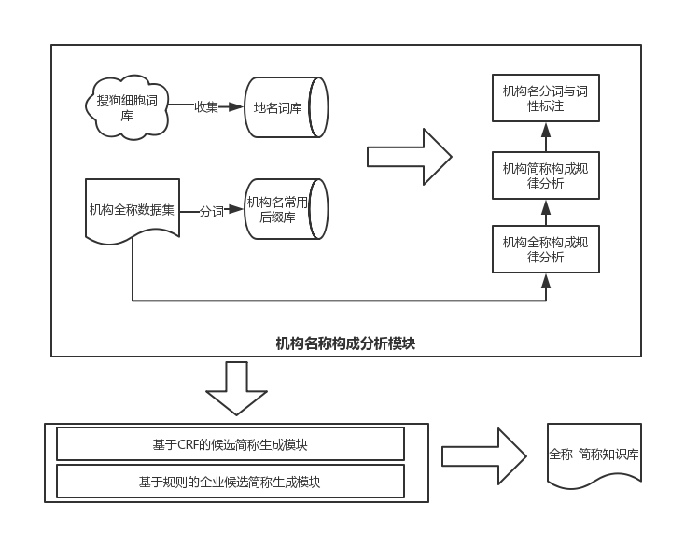
研究内容
2、机构名简称的预测
Notes:
机构名简称的预测模块可以分成机构名称构成分析模块、基于规则的机构候选简称生成模块和基于CRF的候选简称生成模块
机构名称构成分析模块主要完成三个工作：构建机构常用词库，如地名、后缀库；对机构全称和简称的构成规律进行分析；对机构全称进行分词和词性标注。
基于规则的机构候选简称生成模块主要完成机构全称的自动切分以及利用规则生成候选简称。
基于CRF的候选简称生成模块主要完成CRF特征选择、语料标注、特征模板设计和模型训练。
最后对这两种方法生成的候选简称进行融合，经过去重之后生成相应的候选简称集

Slide 10
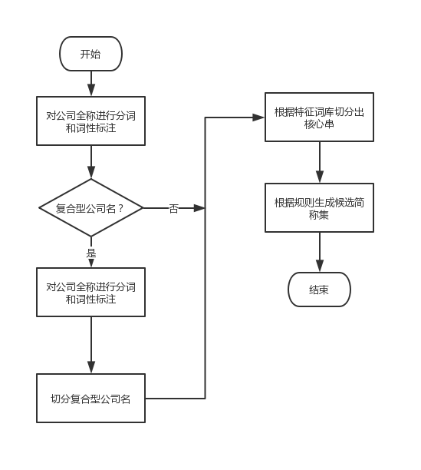
研究内容
基于规则生成候选简称集
Notes:
基于规则生成机构候选简称的流程：首先对机构全称列表进行预处理，包括基本的分词和词性标注，然后利用收集的复合型后缀词库(机构的名称中嵌套着另一个机构)去机构全称中去匹配。若匹配到，就判定该机构类型为复合型，并将其切分为上下两个部分，如将“中国石油有限公司镇江分公司”切分成“中国石油有限公司”和“镇江分公司”。
然后，再利用特征词库从全称中切分出核心串，最后再根据规则生成出候选的简称集

Slide 11
研究内容
基于规CRF生成候选简称集
Notes:
基于规则生成机构候选简称的流程：首先对机构全称列表进行预处理，包括基本的分词和词性标注，然后利用收集的复合型后缀词库(机构的名称中嵌套着另一个机构)去机构全称中去匹配。若匹配到，就判定该机构类型为复合型，并将其切分为上下两个部分，如将“中国石油有限公司镇江分公司”切分成“中国石油有限公司”和“镇江分公司”。
然后，再利用特征词库从全称中切分出核心串，最后再根据规则生成出候选的简称集

Slide 12
研究内容
3、组织机构的简称识别

Slide 13
Q & A

